Slide 1

Ознайомлення із впливом хімічних сполук на довкілля та здоров'я людини
Навчальний проєкт з хімії
Підготувала
Савюк Дарія
Учениця 8-а класу

Slide 2

Мета: Ознайомитися із впливом хімічних сполук на довкілля та здоров'я людини
Актуальність проблеми: Зростання промисловості та виробництва призводить до великих обсягів викидів та використання хімічних речовин, що забруднюють навколишнє середовище.Необачне використання природних ресурсів та недостатня увага до їхнього відновлення призводять до виснаження та забруднення нашої планети.

Slide 3

Хімічні сполуки в повітрі
Атмосферні забруднення:
Основні джерела викидів: промислові підприємства, електростанції, транспорт.
Хімічні речовини: діоксини, оксиди азоту, сірководень.
Ефект парникового газу:
Викиди CO2 та інших газів збільшують тепловий ефект.
Зміни клімату, підняття рівня морів, екстремальні погодні умови.

Slide 4
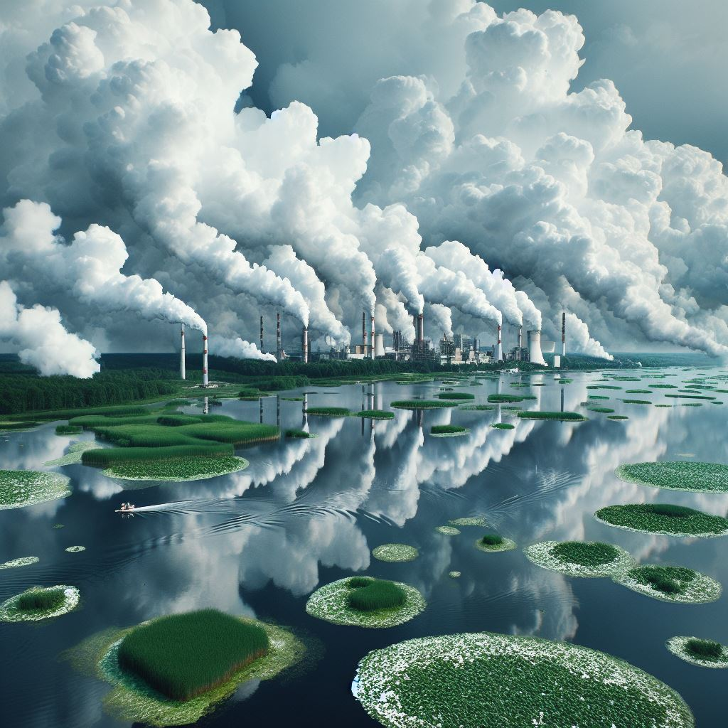
Вплив на водні ресурси
Забруднення води:
Викиди важких металів, хімічних речовин у водоймах.
Негативний вплив на водний екосистеми та рибний промисел.
Викиди водневих сполук:
Гази, такі як хлор та амоніак, можуть потрапляти в водойми і забруднювати воду.

Slide 5

Хімічні речовини в ґрунті
Забруднення
ґрунту:
Пестициди, гербіциди, важкі метали можуть накопичуватися в ґрунті.
Порушення фертильності ґрунту та здоров'я рослин.
Вплив на рослинність:
Можливість переносу токсинів через корені рослин у харчовий ланцюг.

Slide 6
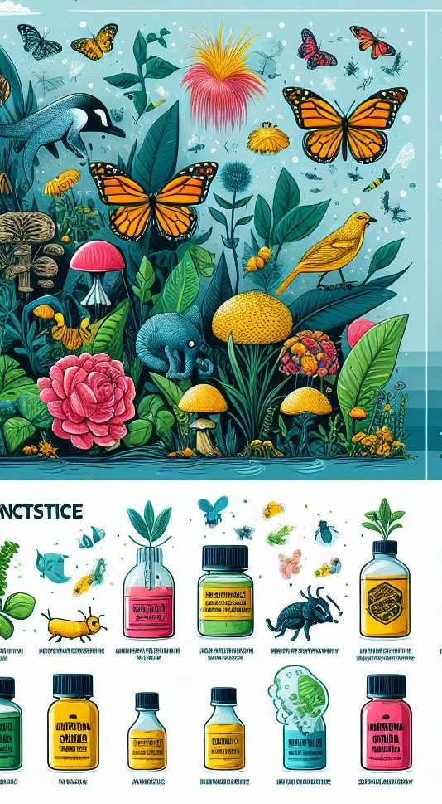
Негативний вплив на біорізноманіття
Вимирання видів:
Хімічні забруднення можуть призводити до втрати видового різноманіття.
Загроза для різних екосистем та біологічної різноманітності.
Отрута для організмів:
Токсини можуть впливати на репродукцію та виживання різних видів.

Slide 7

Здоров'я людини
Хронічні захворювання:
Вплив хімічних речовин на легені, серце та інші органи.
Збільшений ризик для хвороб серця, раку, та нейрологічних захворювань.
Ризики для вагітних і дітей:
Вплив хімічних сполук на розвиток плоду та дитячий організм.
Зменшення імунітету та ризик вроджених вад.

Slide 8

Можливі заходи
Зелені технології:
  Розвиток екологічно чистих технологій та виробництва.
  Використання альтернативних джерел енергії, таких як сонячна та вітрова енергія.
Ефективне управління відходами:
  Збір та переробка відходів для уникнення забруднення середовища.
  Популяризація рециклінгу та вторинного використання матеріалів.
Екологічна освіта:
  Підвищення обізнаності громадськості та освіта про важливість збереження природи.

Slide 9
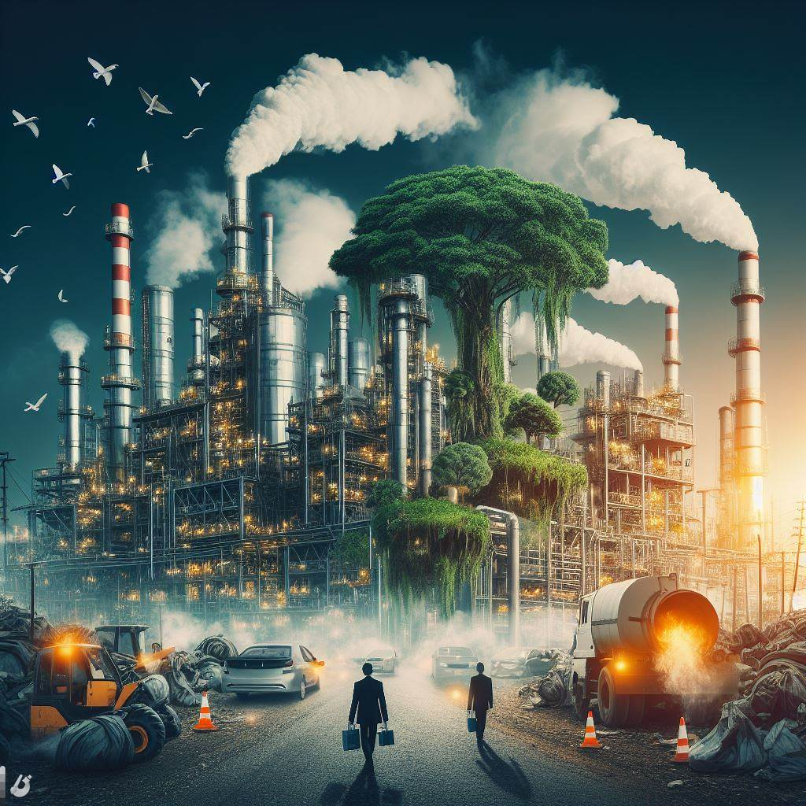
Шляхи вирішення
  Кожен може внести свій внесок у збереження довкілля та здоров'я.
  Зміни у споживацькому поведінці та підтримка екологічних ініціатив.
  Потреба у глобальних ініціативах та співпраці між країнами.
  Заохочення до прийняття законів та нормативів, спрямованих на збереження навколишнього середовища.

Slide 10

Висновок : ці фактори сприяють існуванню проблеми забруднення навколишнього середовища хімічними сполуками, і важливо зрозуміти їх, щоб ефективно впроваджувати заходи для зменшення впливу на довкілля

